Slide 1
1.1.3 导数的几何意义

Slide 2
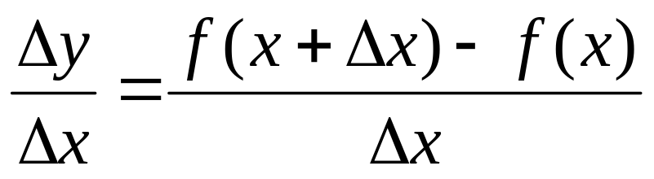
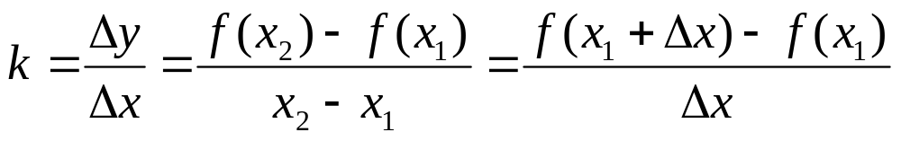
再回首
导数相关概念
（1）平均变化率
函数y=f(x)的定义域为D,x_{1.}x₂∈D,f(x)从x₁到x₂平均变化率为:
Y=f(x)
y
f(x₂)
B
（2）割线的斜率
f(x₂)-f(x₁)=△y
f(x₁)
A
x₂-x₁=△x
x
O
x₁
x₂

Slide 3
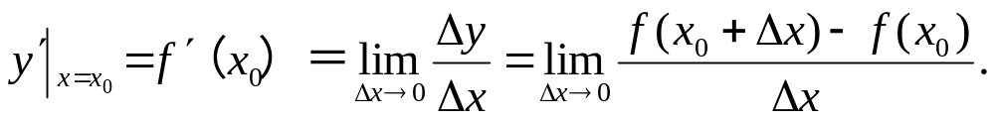
（4）.导数的物理意义是：
运动物体在某一时刻的瞬时速度

Slide 4
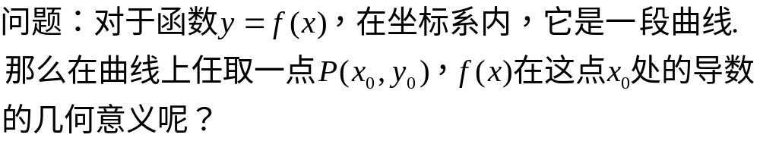

引入
y
y=f(x)
割线
Q
T
切线
P
o
x

Slide 5
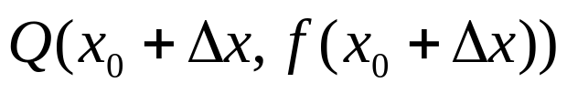
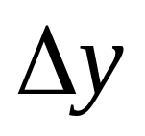
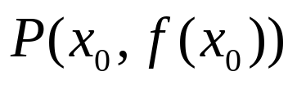
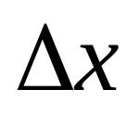
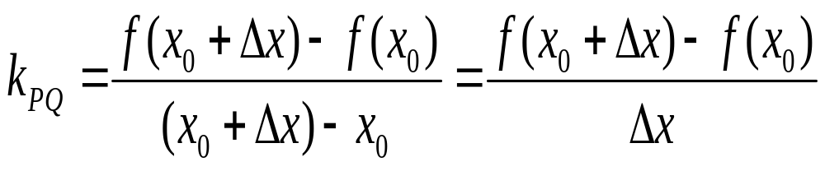
^{如何求割线的斜率?}
y=f(x)
y
o
x

Slide 6
引入
y
y=f(x)
割线
Q
T
切线
P
o
x
我们发现,当点Q沿着曲线无限接近点P即Δx→0时,割线PQ如果有一个极限位置PT.则我们把直线PT称为曲线在点P处的切线.

Slide 7
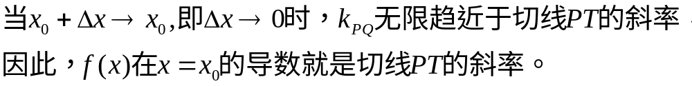
引入
y
y=f(x)
割线
Q
T
切线
P
o
x
割线的斜率：

Slide 8
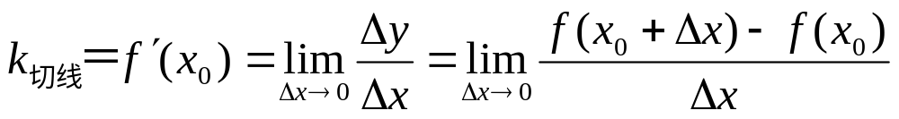
知识点一：导数的几何意义
y
割线
y=f(x)
Q
T
切线
P
o
x

Slide 9
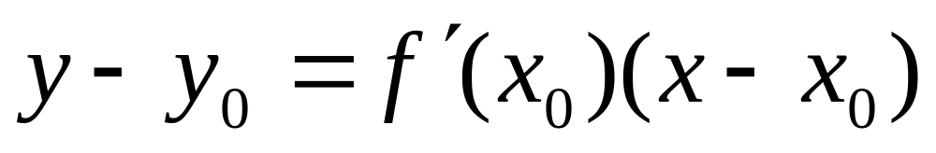
知识点二：函数在x₀处的切线方程
y
割线
y=f(x)
Q
T
切线
P
o
x

Slide 10
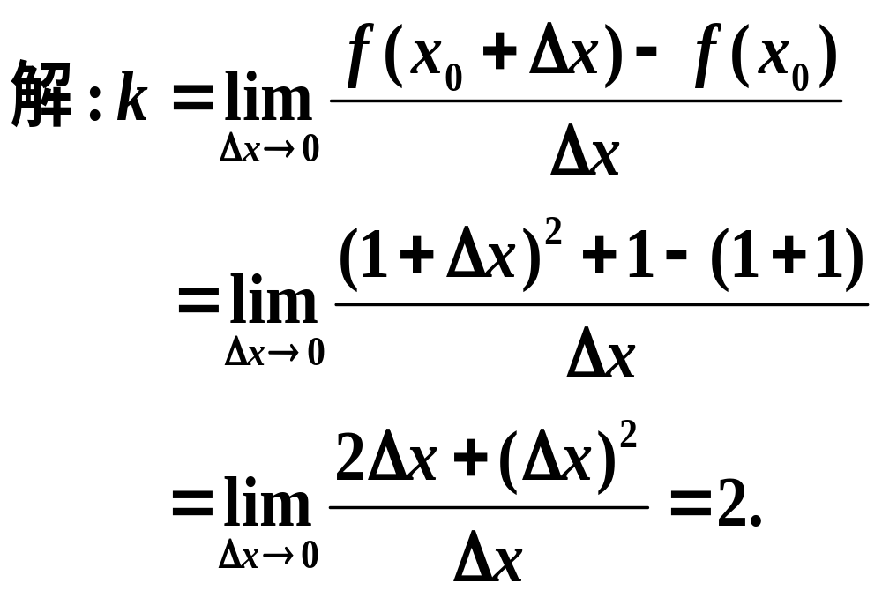
题型一：求切线方程
例1:求曲线y=f(x)=x²+1在点P(1,2)处的切线方程.
因此,切线方程为y-2=2(x-1),即y=2x.

Slide 11
方法小结一：求切线的方程
求曲线在某点处的切线方程
的基本步骤:
①求出P点的坐标;
②利用切线斜率的定义求
出切线的斜率;
③利用点斜式求切线方程.

Slide 12
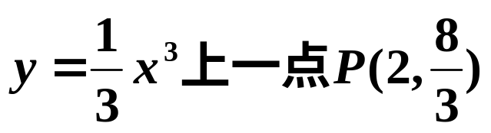
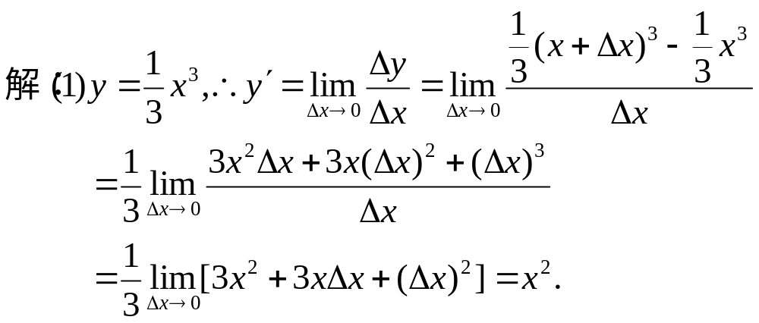
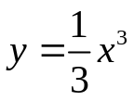
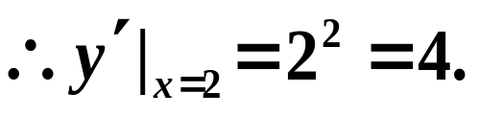
练习:如图已知曲线 ,求:
(1)点P处的切线的斜率; (2)点P处的切线方程.
y
4
3
P
2
1
x
-2
-1
O
1
2
即点P处的切线的斜率等于4.
-1
-2
(2)在点P处的切线方程是y-8/3=4(x-2),即12x-3y-16=0.

Slide 13
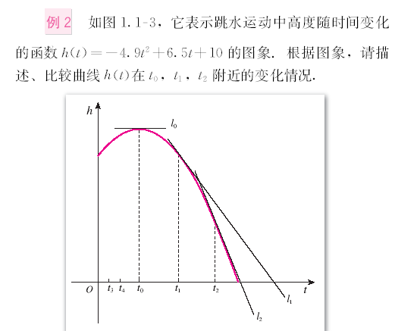
题型二：导数几何意义运用

Slide 14
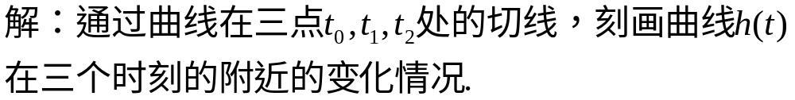
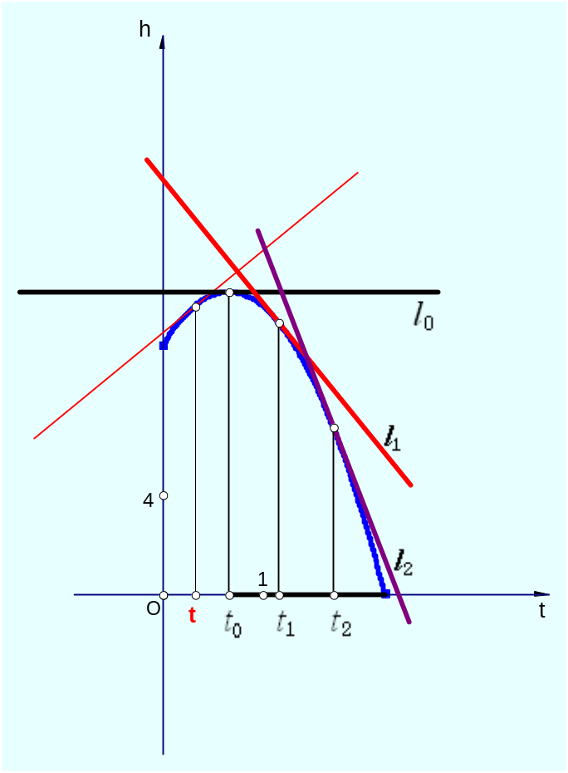
题型二：导数几何意义运用
小结：通过切线的斜率的大小与符号可以判断曲线在这一点附近的升降趋势。

Slide 15
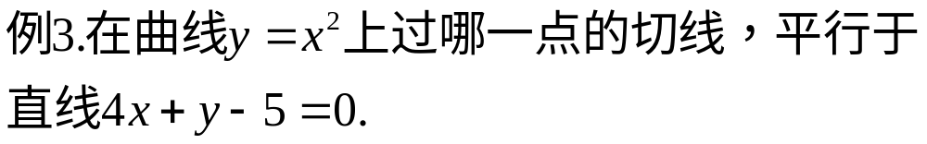
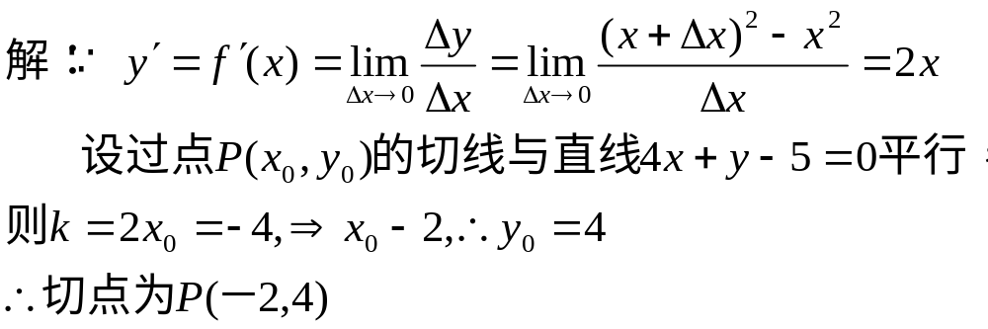
题型三：已知斜率求切点坐标

Slide 16
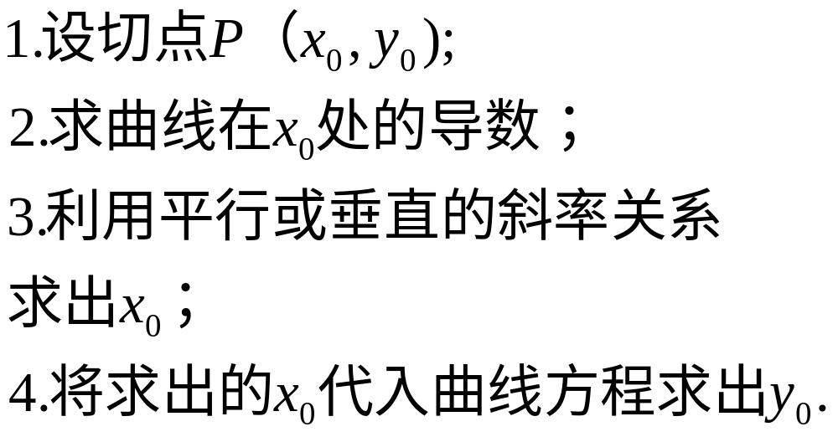
方法小结三

Slide 17
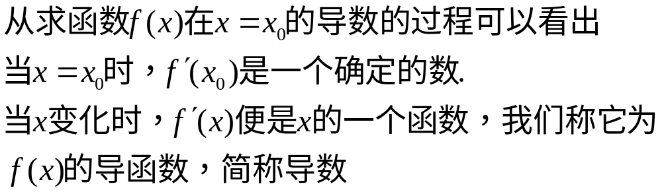
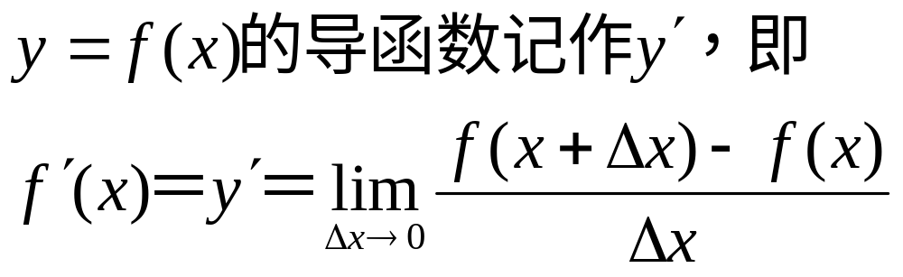
方法小结三

Slide 18

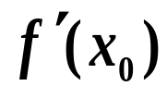
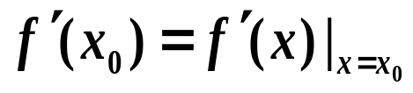
注:
.弄清“函数f(x)在点x₀处的导数”、“导函数”、“导数” 之间的区别与联系。
（1）函数在一点处的导数，就是在该点的函数的改
变量与自变量的改变量之比的极限，它是一个
常数，不是变数。
（2）函数的导数，是指某一区间内任意点x而言的,
就是函数f(x)的导函数 。
（3）函数f(x)在点x₀处的导数 就是导函数
在x=x₀处的函数值，即 。这也是
求函数在点x₀处的导数的方法之一。

Slide 19
作业
1.第二教材P6 解题发挥 2
P8课后巩固练习 8
2. 教材P18 习题1.2 A组 1

Slide 20

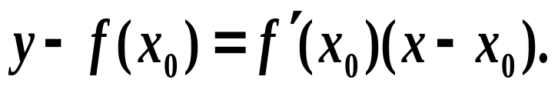
总结
求切线方程的步骤：
（1）求出函数在点x₀处的变化率 ，得到曲线
在点(x₀,f(x₀))的切线的斜率。
（2）根据直线方程的点斜式写出切线方程，即
无限逼近的极限思想是建立导数概念、用导数定义求 函数的导数的基本思想，丢掉极限思想就无法理解导 数概念。

Slide 21
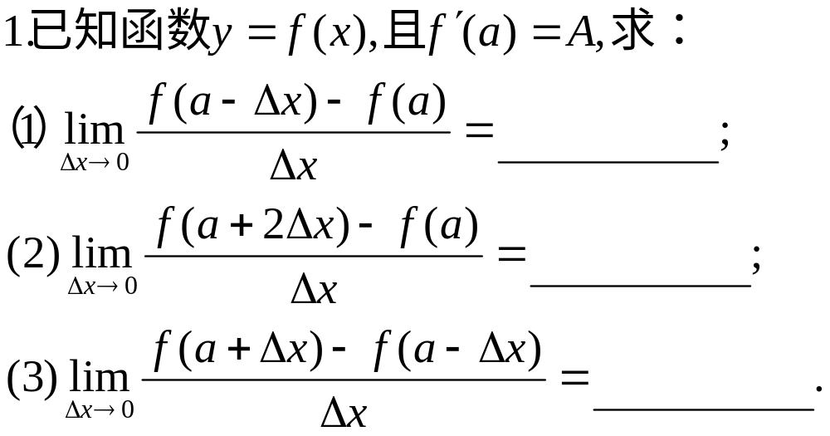
补充题

Slide 22
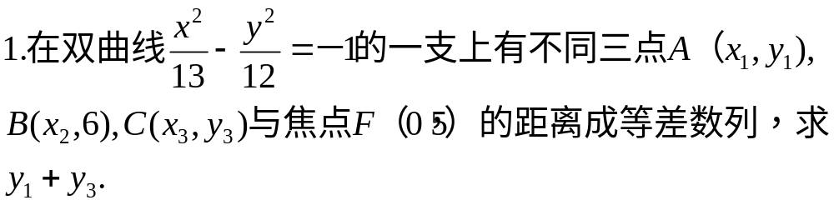

Slide 23
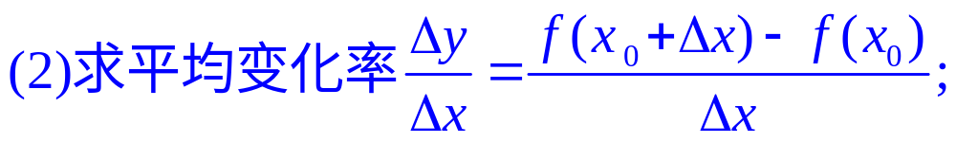
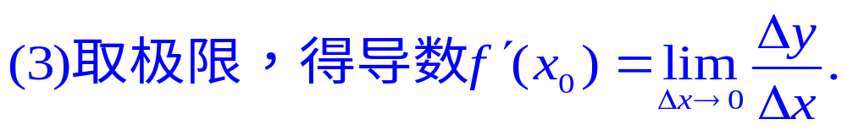
由导数的意义可知,求函数y=f(x)在点x₀处的导数的基本方法是:
回顾
注意:这里的增量不是一般意义上的增量,它可正也可负. 自变量的增量Δx的形式是多样的,但不论Δx选择 哪种形式, Δy也必须选择与之相对应的形式.

Slide 24
y=f(x)
割线
y
Q
T
切线
P
x
o
^{结论:当Q点无限逼近P点时,此时}
^{直线PQ就是P点处的切线.}

Slide 25
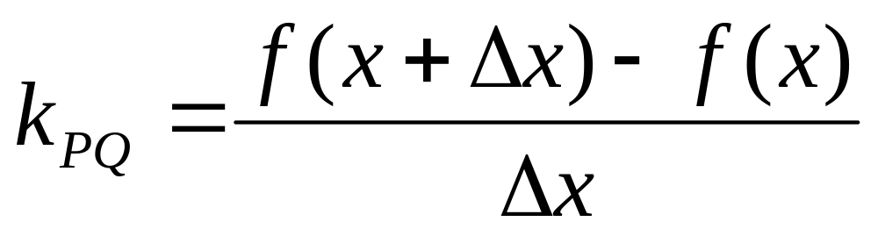
^{如何求切线的斜率?}
y=f(x)
割线
Q
y
T
切线
o
P
x

Slide 26
